Slide 1

O Chamado de Abraão
Patriarcas e Profetas, 11
Notes:
www.4tons.com.br
Pr. Marcelo Augusto de Carvalho
PATRIARCAS E PROFETAS, CAPÍTULO 11 – ELLEN G. WHITE. CASA PUBLICADORA BRASILEIRA, TATUÍ, SP.
Sermão – Marcelo Augusto de Carvalho - 2025

Slide 2

Gênesis 12

Slide 3
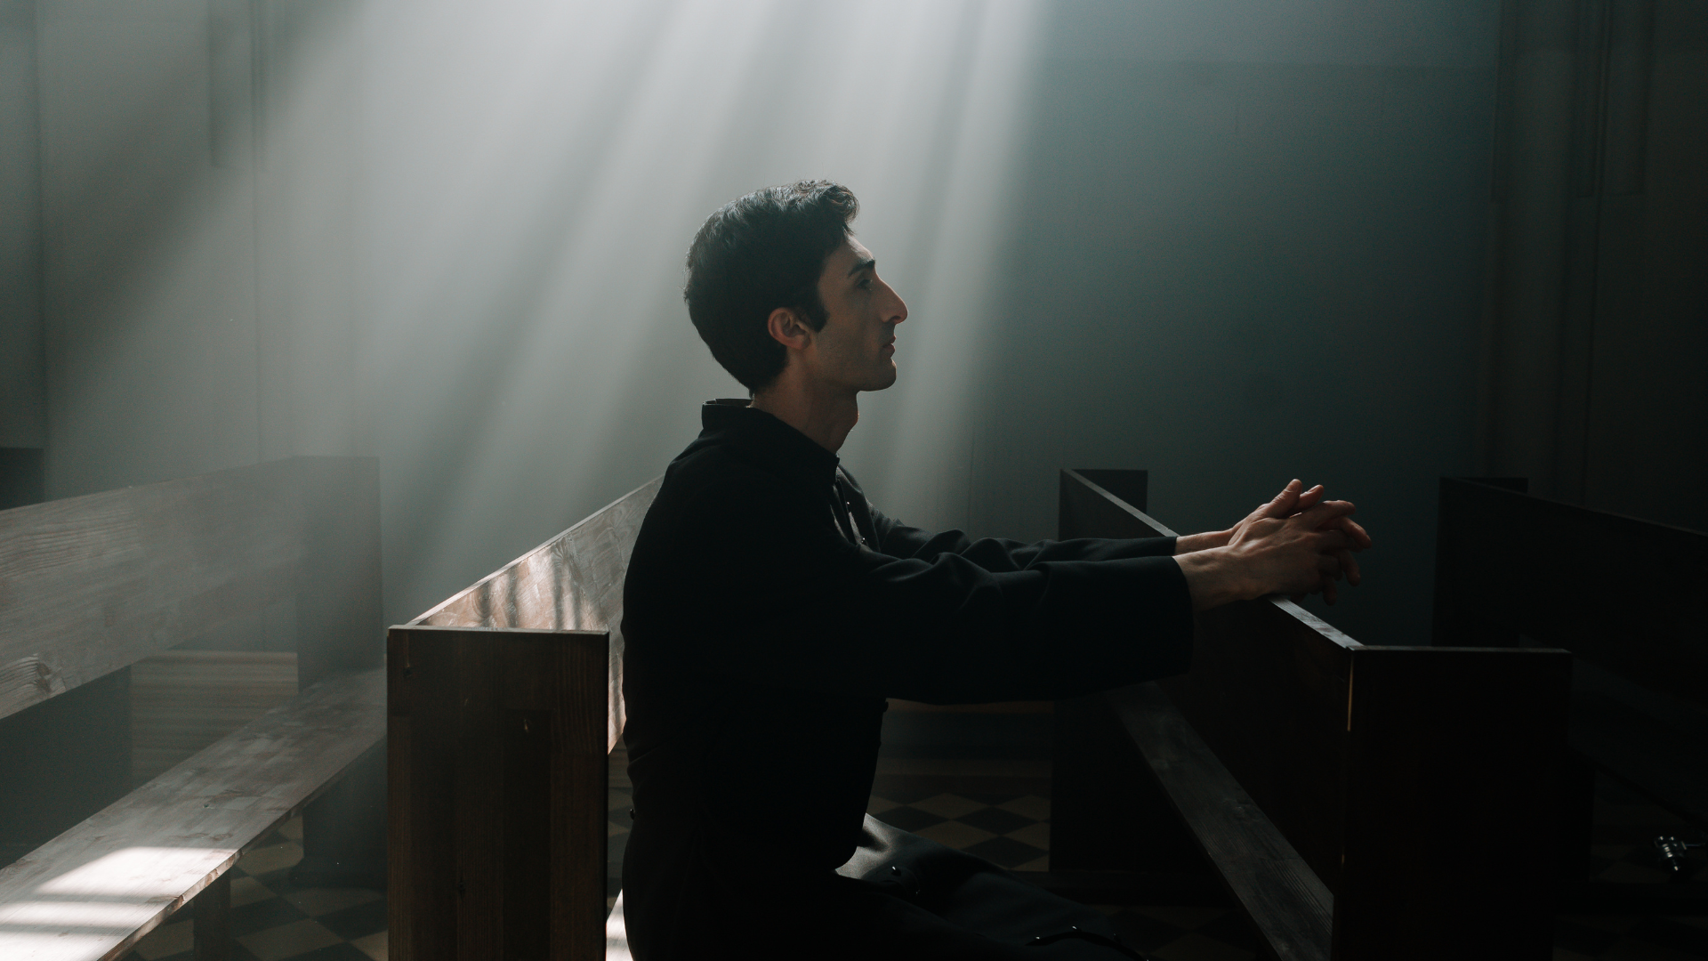
Apesar do Pecado Dominar o Mundo,
o Que Deus Sempre Terá Sobre a Terra?

Slide 4
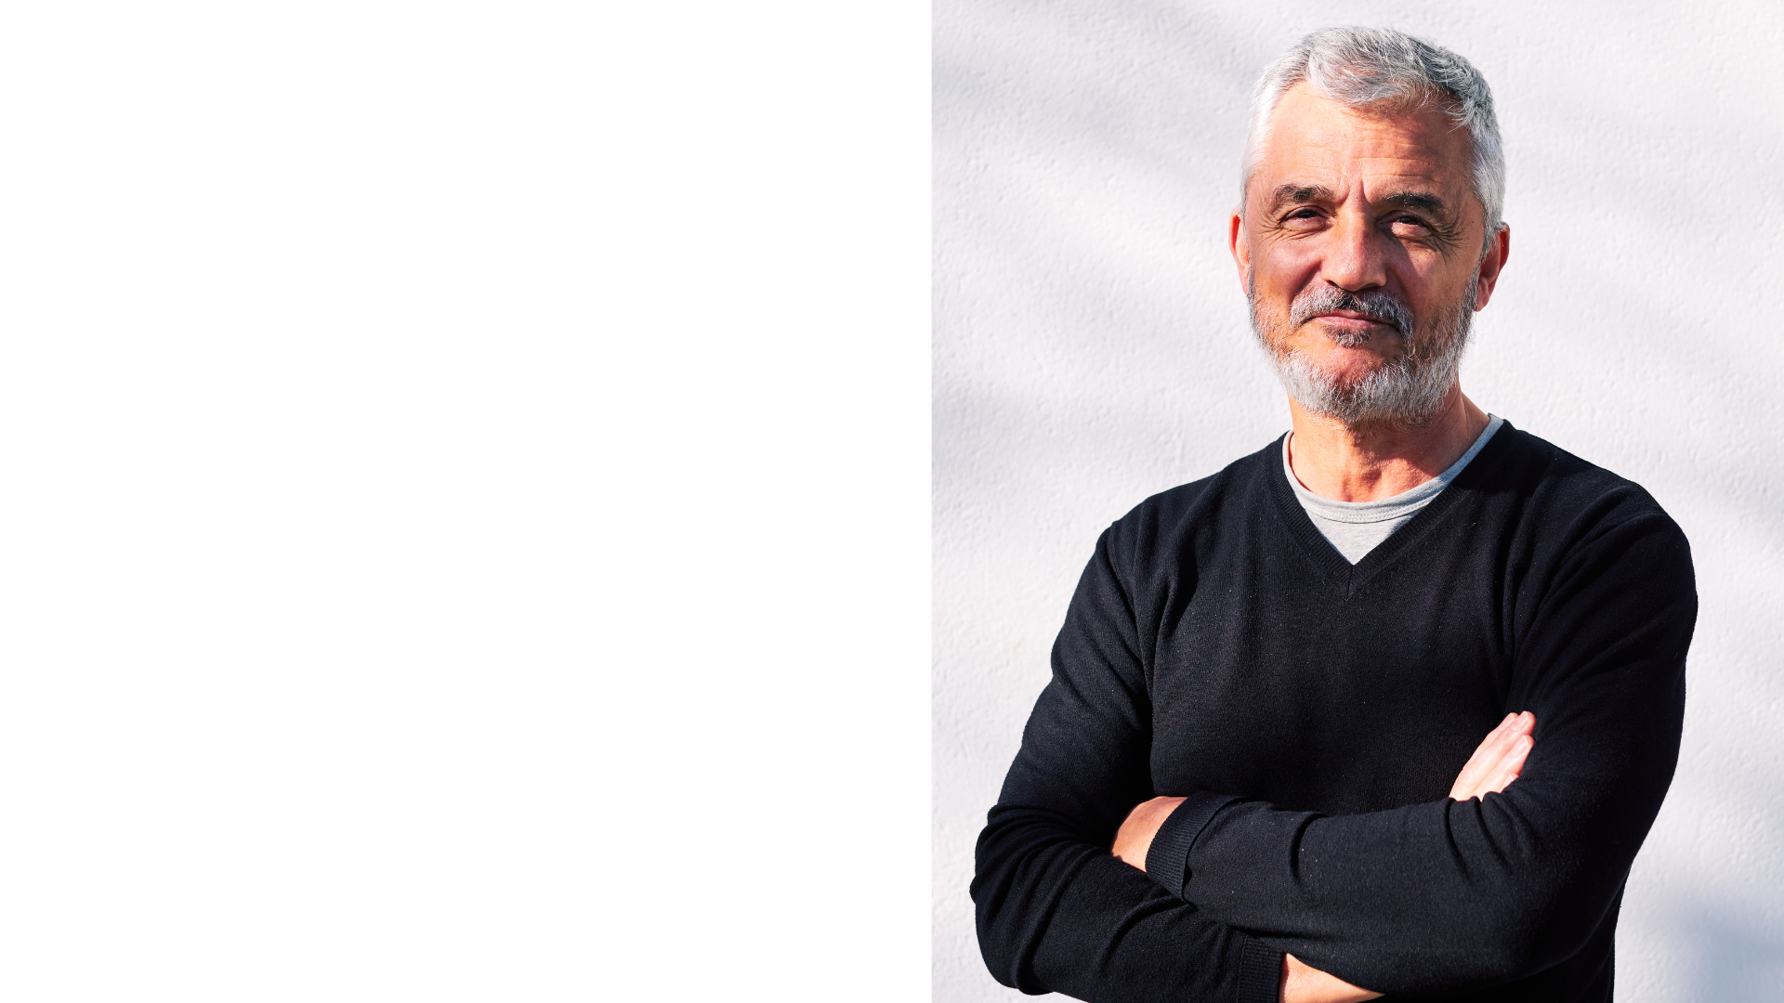
Depois da dispersão de Babel, a idolatria tornou-se novamente quase universal, e o Senhor deixou afinal os empedernidos transgressores que seguissem seus maus caminhos, enquanto escolheu a Abraão, da linhagem de Sem, e o fez guardador de Sua lei para as gerações futuras.
Mas a verdadeira fé não devia extinguir-se. Deus sempre preservou um remanescente para O servir. Adão, Sete, Enoque, Matusalém, Noé, Sem, em linha ininterrupta, preservaram, de época em época, as preciosas revelações de Sua vontade. O filho de Terá se tornou o herdeiro deste sagrado depósito.
Ele comunicou Sua vontade a Abraão, e deu-lhe um conhecimento distinto das exigências de Sua lei, e da salvação que se realizaria por meio de Cristo.
Notes:
Depois da dispersão de Babel, a idolatria tornou-se novamente quase universal, e o Senhor deixou afinal os empedernidos transgressores que seguissem seus maus caminhos, enquanto escolheu a Abraão, da linhagem de Sem, e o fez guardador de Sua lei para as gerações futuras.
Mas a verdadeira fé não devia extinguir-se. Deus sempre preservou um remanescente para O servir. Adão, Sete, Enoque, Matusalém, Noé, Sem, em linha ininterrupta, preservaram, de época em época, as preciosas revelações de Sua vontade. O filho de Terá se tornou o herdeiro deste sagrado depósito.
Ele comunicou Sua vontade a Abraão, e deu-lhe um conhecimento distinto das exigências de Sua lei, e da salvação que se realizaria por meio de Cristo.

Slide 5
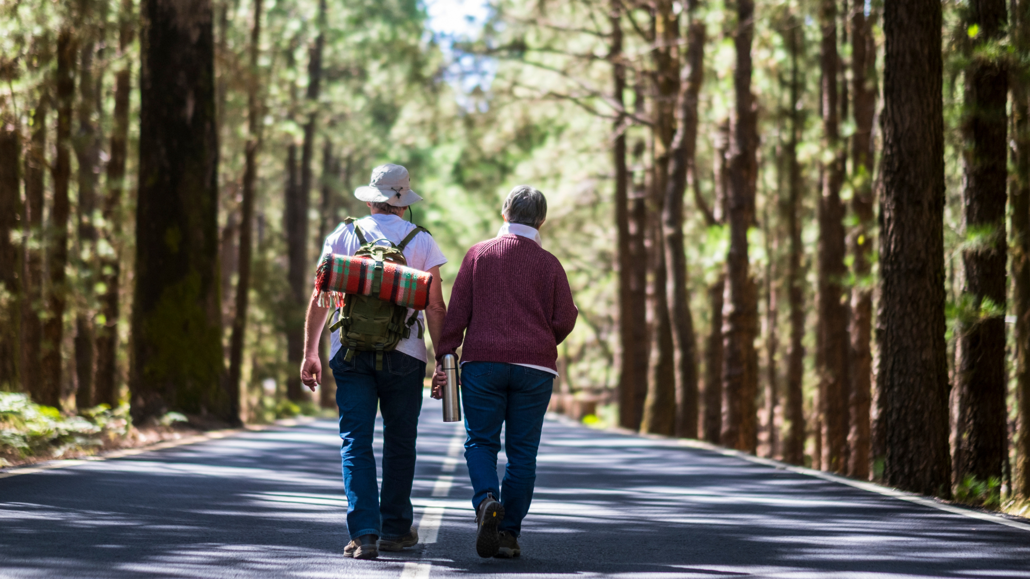
Por Que Deus Pediu a Abraão Que Saísse
de Sua Terra e Fosse Morar em Canaã?

Slide 6
Foi feita a Abraão a promessa de uma posteridade numerosa e de grandeza nacional - Gênesis 12:2, 3.
Contudo, como primeira condição de cumprimento, deveria haver uma prova para a fé; um sacrifício foi exigido. A fim de que Deus o pudesse habilitar para a sua grande obra, Abraão devia desligar-se das relações de sua vida anterior.
Devia habitar entre estranhos. Ele não podia nem mesmo explicar sua maneira de proceder, de modo que fosse compreendido por seus amigos. As coisas espirituais são discernidas espiritualmente, e seus intuitos e ações não eram entendidos por seus parentes idólatras.
Notes:
Foi feita a Abraão a promessa de uma posteridade numerosa e de grandeza nacional, promessa especialmente acatada pelo povo daquela época: Gênesis 12:2, 3.
Contudo, como primeira condição de cumprimento, deveria haver uma prova para a fé; um sacrifício foi exigido. Gênesis 12:1. A fim de que Deus o pudesse habilitar para a sua grande obra, como guardador dos oráculos sagrados, Abraão devia desligar-se das relações de sua vida anterior.
Devia habitar entre estranhos. Ele não podia nem mesmo explicar sua maneira de proceder, de modo que fosse compreendido por seus amigos. As coisas espirituais são discernidas espiritualmente, e seus intuitos e ações não eram entendidos por seus parentes idólatras.

Slide 7
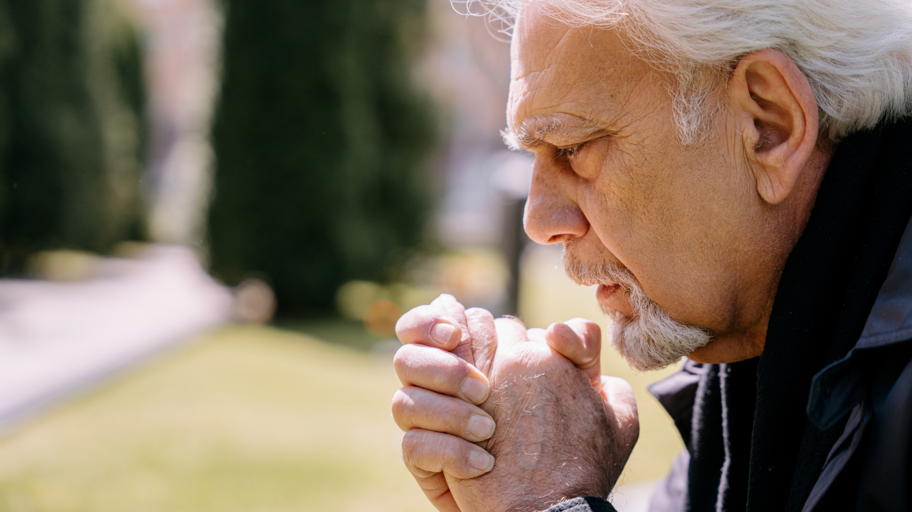
Quão Grande Foi
a Fé de Abraão?

Slide 8
Confiando na promessa divina, sem a menor garantia exterior de seu cumprimento, abandonou o lar, os parentes e a terra natal, e saiu, sem saber para onde, a fim de seguir aonde Deus o levasse.
Fortes laços havia para o prender ao seu país, seus parentes, seu lar. Ele, porém, não hesitou em obedecer ao chamado. Não teve perguntas a fazer concernentes à terra da promessa — se o solo era fértil, e o clima saudável, se o território oferecia um ambiente agradável, e proporcionaria oportunidades para se acumularem riquezas. Deus falara, e Seu servo devia obedecer; o lugar mais feliz da Terra para ele seria aquele em que Deus quisesse que ele se achasse.
Notes:
Aquela obediência expedita de Abraão é uma das provas mais notáveis de fé a serem encontradas em toda Bíblia. Confiando na promessa divina, sem a menor garantia exterior de seu cumprimento, abandonou o lar, os parentes e a terra natal, e saiu, sem saber para onde, a fim de seguir aonde Deus o levasse.
Fortes laços havia para o prender ao seu país, seus parentes, seu lar. Ele, porém, não hesitou em obedecer ao chamado. Não teve perguntas a fazer concernentes à terra da promessa — se o solo era fértil, e o clima saudável, se o território oferecia um ambiente agradável, e proporcionaria oportunidades para se acumularem riquezas. Deus falara, e Seu servo devia obedecer; o lugar mais feliz da Terra para ele seria aquele em que Deus quisesse que ele se achasse.

Slide 9
Muitos ainda são provados como o foi Abraão. Pode ser-lhes exigido abandonarem uma carreira que promete riqueza e honra, deixarem associações agradáveis e proveitosas, e separarem-se dos parentes, para entrarem naquilo que parece ser apenas uma senda de abnegação.
Deus tem uma obra para eles fazerem; mas uma vida de comodidade, e a influência de amigos e parentes, embaraçariam o desenvolvimento dos traços essenciais para a sua realização. Ele os chama para confiarem nEle somente, para que Ele possa revelar-Se-lhes. Quem está pronto, ao chamado da Providência, para renunciar planos acariciados e relações familiares?
Notes:
Muitos ainda são provados como o foi Abraão. Não ouvem a voz de Deus falando diretamente do Céu, mas Ele os chama pelos ensinos de Sua Palavra e acontecimentos de Sua providência. Pode ser-lhes exigido abandonarem uma carreira que promete riqueza e honra, deixarem associações agradáveis e proveitosas, e separarem-se dos parentes, para entrarem naquilo que parece ser apenas uma senda de abnegação, dificuldades e sacrifícios.
Deus tem uma obra para eles fazerem; mas uma vida de comodidade, e a influência de amigos e parentes, embaraçariam o desenvolvimento dos traços essenciais para a sua realização. Ele os chama para fora das influências e auxílio humanos, e os leva a sentirem a necessidade de Seu auxílio, e a confiarem nEle somente, para que Ele possa revelar-Se-lhes.
Quem está pronto, ao chamado da Providência, para renunciar planos acariciados e relações familiares? Quem aceitará novos deveres e entrará em campos não experimentados, fazendo a obra de Deus com um coração firme e voluntário, considerando por amor a Cristo suas perdas como ganho?

Slide 10
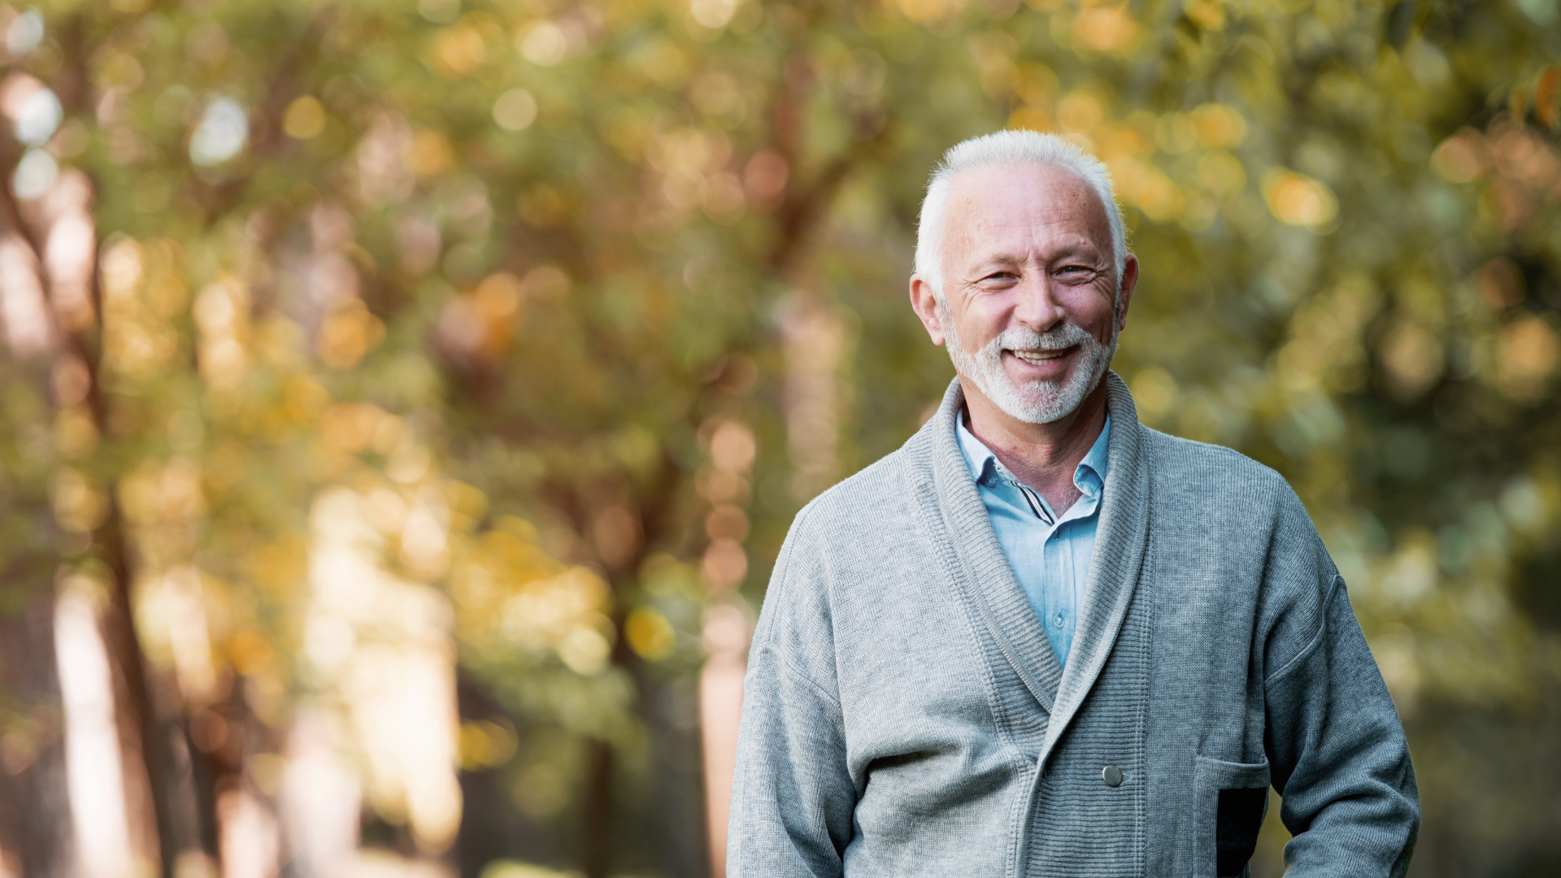
Quais os Traços Diários do Caráter de Abraão?

Slide 11
Gênesis 12:5. Entre estas achavam-se muitos que eram levados por considerações mais elevadas do que as de serviço ou interesse particular. Durante sua permanência em Harã, tanto Abraão como Sara haviam levado outros à adoração e ao culto do verdadeiro Deus. Estes apegaram-se à casa do patriarca, e o acompanharam à terra da promessa
O lugar em que se detiveram a princípio foi Siquém. Achavam-se estabelecidos nos bosques os altares dos deuses falsos, e sacrifícios humanos eram oferecidos nos lugares altos que ficavam próximos. Conquanto ele se apegasse à promessa divina, não foi sem angustiosos pressentimentos que armou sua tenda.
Notes:
Estava ele a partir da terra de seus pais, para nunca mais voltar, e levou consigo tudo o que tinha, “a sua fazenda, que haviam adquirido, e as almas que lhe acresceram em Harã”. Gênesis 12:5. Entre estas achavam-se muitos que eram levados por considerações mais elevadas do que as de serviço ou interesse particular. Durante sua permanência em Harã, tanto Abraão como Sara haviam levado outros à adoração e ao culto do verdadeiro Deus. Estes apegaram-se à casa do patriarca, e o acompanharam à terra da promessa
O lugar em que se detiveram a princípio foi Siquém. Achavam-se estabelecidos nos bosques os altares dos deuses falsos, e sacrifícios humanos eram oferecidos nos lugares altos que ficavam próximos. Conquanto ele se apegasse à promessa divina, não foi sem angustiosos pressentimentos que armou sua tenda.

Slide 12
Gênesis 12:7. Sua fé fortaleceu-se pela certeza de que a presença divina estava com ele, de que ele não fora abandonado nas mãos dos ímpios. Ainda como um peregrino, logo se mudou para um lugar próximo de Betel, e de novo construiu um altar, e invocou o nome do Senhor.
A sua vida foi uma vida de oração. Onde quer que ele armasse a tenda, junto construía o altar, convocando todos os que faziam parte de seu acampamento para o sacrifício da manhã e da tarde. Quando a tenda era removida, o altar ficava. Houve os que entre os cananeus errantes receberam instrução de Abraão; e, quando quer que um desses vinha àquele altar, depois de armar a tenda, reparava o altar, e ali adorava o Deus vivo.
Notes:
Gênesis 12:7. Sua fé fortaleceu-se pela certeza de que a presença divina estava com ele, de que ele não fora abandonado nas mãos dos ímpios. Ainda como um peregrino, logo se mudou para um lugar próximo de Betel, e de novo construiu um altar, e invocou o nome do Senhor.
Abraão, o amigo de Deus, dá-nos um digno exemplo. A sua vida foi uma vida de oração. Onde quer que ele armasse a tenda, junto construía o altar, convocando todos os que faziam parte de seu acampamento para o sacrifício da manhã e da tarde. Quando a tenda era removida, o altar ficava. Nos anos subsequentes, houve os que entre os cananeus errantes receberam instrução de Abraão; e, quando quer que um desses vinha àquele altar, sabia quem havia estado ali antes; e, depois de armar a tenda, reparava o altar, e ali adorava o Deus vivo.

Slide 13
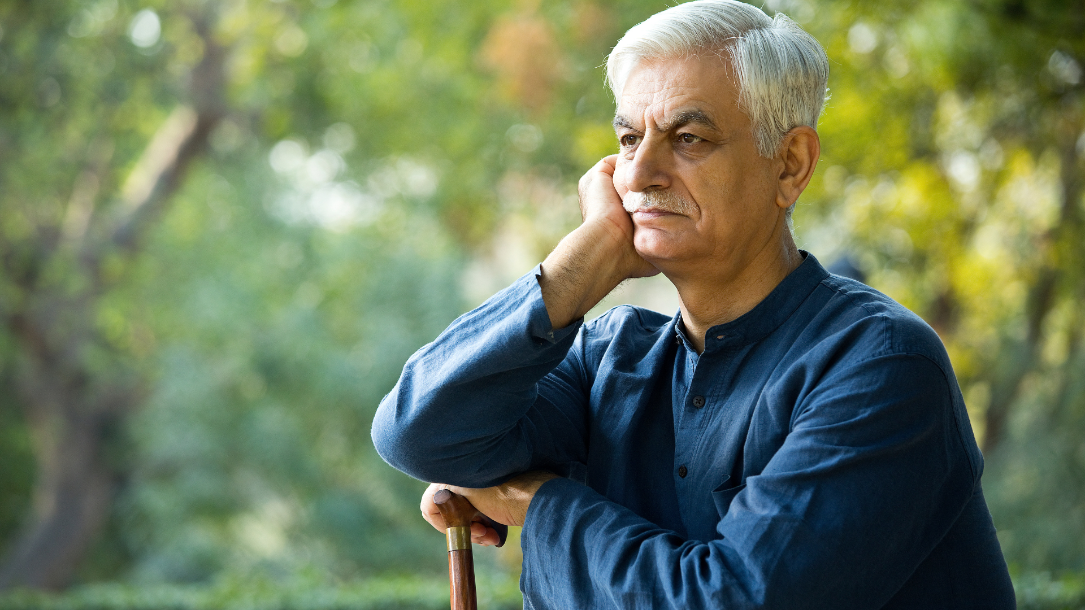
Por Que Deus Permite Que Passemos Por Provações?

Slide 14
De novo foi provada sua fé. Os céus retiveram a chuva, e a relva secou-se nas planícies.
Para escapar da fome desceu ao Egito. Não abandonou Canaã, nem, em sua situação angustiosa, voltou para a Caldéia, donde viera, e onde não havia falta de pão; mas buscou um refúgio temporário tão perto quanto possível da terra da promessa, tencionando voltar em breve para o lugar em que Deus o colocara.
O Senhor em Sua providência trouxera esta prova a Abraão a fim de lhe ensinar lições de submissão, paciência e fé, lições que deveriam ser registradas para benefício de todos os que mais tarde fossem chamados a suportar a aflição.
Notes:
De novo foi provada sua fé. Os céus retiveram a chuva, cessaram os ribeiros de correr nos vales, e a relva secou-se nas planícies.
Para escapar da fome desceu ao Egito. Não abandonou Canaã, nem, em sua situação angustiosa, voltou para a Caldéia, donde viera, e onde não havia falta de pão; mas buscou um refúgio temporário tão perto quanto possível da terra da promessa, tencionando voltar em breve para o lugar em que Deus o colocara.
O Senhor em Sua providência trouxera esta prova a Abraão a fim de lhe ensinar lições de submissão, paciência e fé, lições que deveriam ser registradas para benefício de todos os que mais tarde fossem chamados a suportar a aflição.

Slide 15
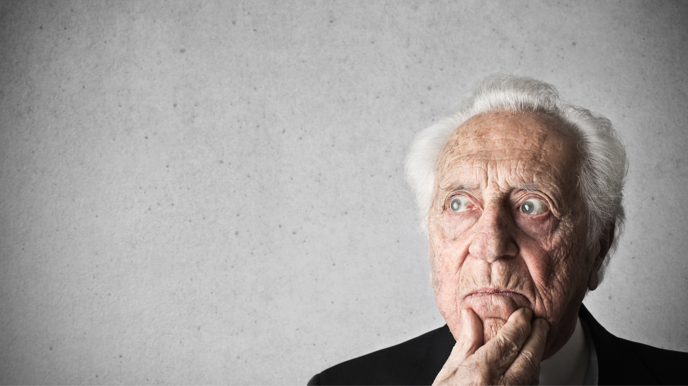
O Que Deus Quer nos Ensinar Com as Provações?

Slide 16
Deus dirige Seus filhos por um caminho que eles não conhecem; mas não Se esquece dos que nEle põem a confiança, nem os rejeita. Permitiu que a aflição sobreviesse a Jó, mas não o abandonou. Consentiu que o amado João fosse exilado para a solitária ilha de Patmos, mas o Filho de Deus o encontrou ali, e sua visão esteve repleta de cenas de glória imortal.
Deus permite que as provações assaltem Seu povo, a fim de que pela sua constância e obediência possam eles mesmos enriquecer espiritualmente, e possa o seu exemplo ser uma fonte de força aos outros. Jeremias 29:11.
Notes:
Deus dirige Seus filhos por um caminho que eles não conhecem; mas não Se esquece dos que nEle põem a confiança, nem os rejeita. Permitiu que a aflição sobreviesse a Jó, mas não o abandonou. Consentiu que o amado João fosse exilado para a solitária ilha de Patmos, mas o Filho de Deus o encontrou ali, e sua visão esteve repleta de cenas de glória imortal.
Deus permite que as provações assaltem Seu povo, a fim de que pela sua constância e obediência possam eles mesmos enriquecer espiritualmente, e possa o seu exemplo ser uma fonte de força aos outros. Jeremias 29:11.

Slide 17
As mesmas provações que da maneira mais severa provam a nossa fé, e fazem parecer que Deus nos abandonou, devem levar-nos para mais perto de Cristo, para que possamos depor todos os nossos fardos a Seus pés, e experimentar a paz que Ele, em troca, nos dará.
Deus sempre tem provado o Seu povo na fornalha da aflição. É no calor da fornalha que a escória se separa do verdadeiro ouro do caráter cristão. Jesus vigia a prova; Ele sabe o que é necessário para purificar o precioso metal, para que este possa refletir o brilho de Seu amor.
Notes:
As mesmas provações que da maneira mais severa provam a nossa fé, e fazem parecer que Deus nos abandonou, devem levar-nos para mais perto de Cristo, para que possamos depor todos os nossos fardos a Seus pés, e experimentar a paz que Ele, em troca, nos dará.
Deus sempre tem provado o Seu povo na fornalha da aflição. É no calor da fornalha que a escória se separa do verdadeiro ouro do caráter cristão. Jesus vigia a prova; Ele sabe o que é necessário para purificar o precioso metal, para que este possa refletir o brilho de Seu amor.

Slide 18
É por meio de sofrimentos severos, decisivos, que Deus disciplina Seus servos. Ele vê que alguns têm capacidades que poderão ser empregadas no avançamento de Sua obra, e põe tais pessoas à prova; em Sua providência Ele as leva a posições que provem seu caráter, e revelem defeitos e fraquezas que têm estado ocultas ao seu próprio conhecimento.
Dá-lhes oportunidade para corrigirem tais defeitos e adaptarem-se ao Seu serviço. Mostra-lhes suas fraquezas, e os ensina a buscar nEle o apoio. São educados, adestrados, disciplinados, preparados para desempenharem o grandioso propósito para o qual lhes foram dadas as suas capacidades.
Notes:
É por meio de sofrimentos severos, decisivos, que Deus disciplina Seus servos. Ele vê que alguns têm capacidades que poderão ser empregadas no avançamento de Sua obra, e põe tais pessoas à prova; em Sua providência Ele as leva a posições que provem seu caráter, e revelem defeitos e fraquezas que têm estado ocultas ao seu próprio conhecimento.
Dá-lhes oportunidade para corrigirem tais defeitos e adaptarem-se ao Seu serviço. Mostra-lhes suas fraquezas, e os ensina a buscar nEle o apoio. São educados, adestrados, disciplinados, preparados para desempenharem o grandioso propósito para o qual lhes foram dadas as suas capacidades.

Slide 19

O Que Nossa Falta de Fé Pode Ocasionar?

Slide 20
No Egito, Abraão deu prova de que não estava livre de fraqueza e imperfeição humana. Ocultando o fato de que Sara era sua esposa, evidenciou desconfiança no cuidado divino
Esta ocultação da verdadeira relação entre eles, era engano. Nenhum desvio da estrita integridade pode encontrar a aprovação de Deus. Devido à falta de fé por parte de Abraão, Sara foi posta em grande perigo. O rei do Egito, sendo informado de sua beleza, fez com que ela fosse levada ao seu palácio, tencionando fazer dela sua esposa.
Mas o Senhor protegeu a Sara, enviando juízos sobre a casa real. Por este meio o rei soube a verdade a tal respeito; e, indignado pelo engano praticado para com ele, reprovou Abraão.
Notes:
No Egito, Abraão deu prova de que não estava livre de fraqueza e imperfeição humana. Ocultando o fato de que Sara era sua esposa, evidenciou desconfiança no cuidado divino, falta daquela fé e coragem sublime tão frequente e nobremente exemplificada em sua vida. [...]
Esta ocultação da verdadeira relação entre eles, era engano. Nenhum desvio da estrita integridade pode encontrar a aprovação de Deus. Devido à falta de fé por parte de Abraão, Sara foi posta em grande perigo. O rei do Egito, sendo informado de sua beleza, fez com que ela fosse levada ao seu palácio, tencionando fazer dela sua esposa.
Mas o Senhor, em Sua grande misericórdia, protegeu a Sara, enviando juízos sobre a casa real. Por este meio o rei soube a verdade a tal respeito; e, indignado pelo engano praticado para com ele, reprovou Abraão. Gênesis 12:18, 19.

Slide 21

Como Deus Protege Seu Servo?

Slide 22
Fizeram-se leis que proibiam aos egípcios relações tais com os pastores estrangeiros que os levassem a ter familiaridade para comerem ou beberem com eles.
Se Abraão ficasse no Egito, sua crescente riqueza e honra seriam de molde a despertar a inveja e a cobiça dos egípcios, e algum agravo lhe poderia ser feito, pelo qual o rei seria considerado como responsável, e o qual de novo poderia acarretar juízos sobre a casa real.
A advertência feita a Faraó demonstrou ser uma proteção para Abraão em suas relações posteriores com os povos gentios; pois viu-se que o Deus que Abraão adorava, protegeria a Seu servo.
Notes:
Por esse tempo fizeram-se leis que proibiam aos egípcios relações tais com os pastores estrangeiros que os levassem a ter familiaridade para comerem ou beberem com eles.
Se Abraão ficasse no Egito, sua crescente riqueza e honra seriam de molde a despertar a inveja e a cobiça dos egípcios, e algum agravo lhe poderia ser feito, pelo qual o rei seria considerado como responsável, e o qual de novo poderia acarretar juízos sobre a casa real.
A advertência feita a Faraó demonstrou ser uma proteção para Abraão em suas relações posteriores com os povos gentios; pois tal coisa não pode ser conservada em segredo, e viu-se que o Deus que Abraão adorava, protegeria a Seu servo, e que qualquer mal a ele feito seria vingado. Coisa perigosa é ocasionar dano a um dos filhos do Rei do Céu.

Slide 23

Deus Tem Um Lugar Para Você. Aceite Seu Chamado.
Notes:
APELO
Deus tem um lugar para você: aceite Seu chamado!
INSPIRAÇÃO JUVENIL, 2004-141, CPB, TATUÍ, SP – UM LUGAR PARA VOCÊ
"Eu te remi; chamei-te pelo teu nome, tu és Meu." Isaías 43:1
Alexandre, 15 anos de idade, estava ali, em seu lar tropical na índia Ocidental, e sonhava com o futuro vendo o pôr do Sol. No dia seguinte ele viajaria de navio para a América e para a aventura! Teria alguma coisa a mostrar ao povo desta pequena ilha. Tornar-se-ia alguém importante. Teria um lugar na vida. Nascido a 11 de janeiro de 1755, Alexandre Hamilton tinha uma vida dura e difícil. Seu pai entrara em bancarrota e deixara a família. A mãe morrera quando ele ainda era pequeno. Durante vários anos ele trabalhou como empregado no escritório de contabilidade de seu tio. Agora sua grande oportunidade havia chegado. Ele estava praticamente a caminho da América a fim de estudar Direito. Logo depois de haver chegado a Nova lorque começou a guerra revolucionária. Alexandre deixou a escola para se juntar aos rebeldes. Não levou muito tempo e foi feito capitão de artilharia, e estava trabalhando duramente para abrir uma trincheira quando sentiu que alguém o estava observando. Ergueu a cabeça e deu com o general George Washington. - Tenho-o estado observando faz algum tempo, Alexandre - o comandante disse. - Gosto de ver o modo como você assume as tarefas que lhe são entregues. Quero que seja meu assistente. Alexandre fez um trabalho tão bom que logo depois foi promovido à tenente-coronel. Quando Washington se tornou presidente dos Estados Unidos, escolheu Alexandre Hamilton para secretário do tesouro. Assim como o jovem de 15 anos, Alexandre, você também sonha com o futuro. Como será ele? Você se imagina médico, engenheiro, piloto de avião, diretor de colégio. Exatamente agora você não pode saber o que virá a ser. Mas de uma coisa você pode estar certo; Deus o está observando. Ele sabe o seu nome e conhece seus talentos. Tem conhecimento de como você desempenha as pequenas tarefas que lhe são atribuídas, e tem um plano em sua vida. “Tão como nos está preparando um lugar nas mansões celestes, há também um lugar designado aqui na Terra, onde devemos trabalhar para Deus. - Parábolas de Jesus, pp. 327. Um dia o Comandante celestial virá a você e lhe dirá: "Quero que você trabalhe para Mim." Está você pronto para ocupar o lugar que o Céu lhe designar

